Slide 1

O'ZBEKISTON SHARDA UNIVERSITETI
Sharda Universiteti Grant-Kirish Testiga
XUSH KELIBSIZ
SUGKT-2020 | SUSAT-2020

Slide 2
Imtihon jarayoni:
# 1: SUSAT-2020 (ONLAYN)
# 2: Shaxsiy suhbat (ONLINE) / IELTS
Eslatma:
A) Shaxsiy Suhbat IELTS balliga ega bo'lmaganlar uchun ZOOM-da yoki IMO orqali o'tkaziladi.
B) IELTS sertifikatiga ega bo'lgan nomzodlar [Min: 5 IELTS] Shaxsiy Suhbat sessiyasida QATNASHMAYDILAR.

Slide 3
SUSAT KIRISH IMTIHONI-2020
UMUMIY QO'LLANMALAR

Slide 4
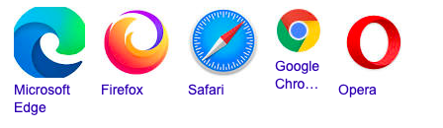

#1: SUSAT-2020 KIRISH IMTIHONI
Imtihonni boshlash uchun qadamlar
1-qadam: Quyidagi variantlardan istalgan veb-brauzerdan foydalaning:
Internet Explorer-dan foydalanmang:

Slide 5
Imtihonni boshlash uchun qadamlar
2-qadam: Shundan so'ng quyidagi havolani kiriting:
https://quizbyte.sharda.ac.in/index.php/login

Slide 6
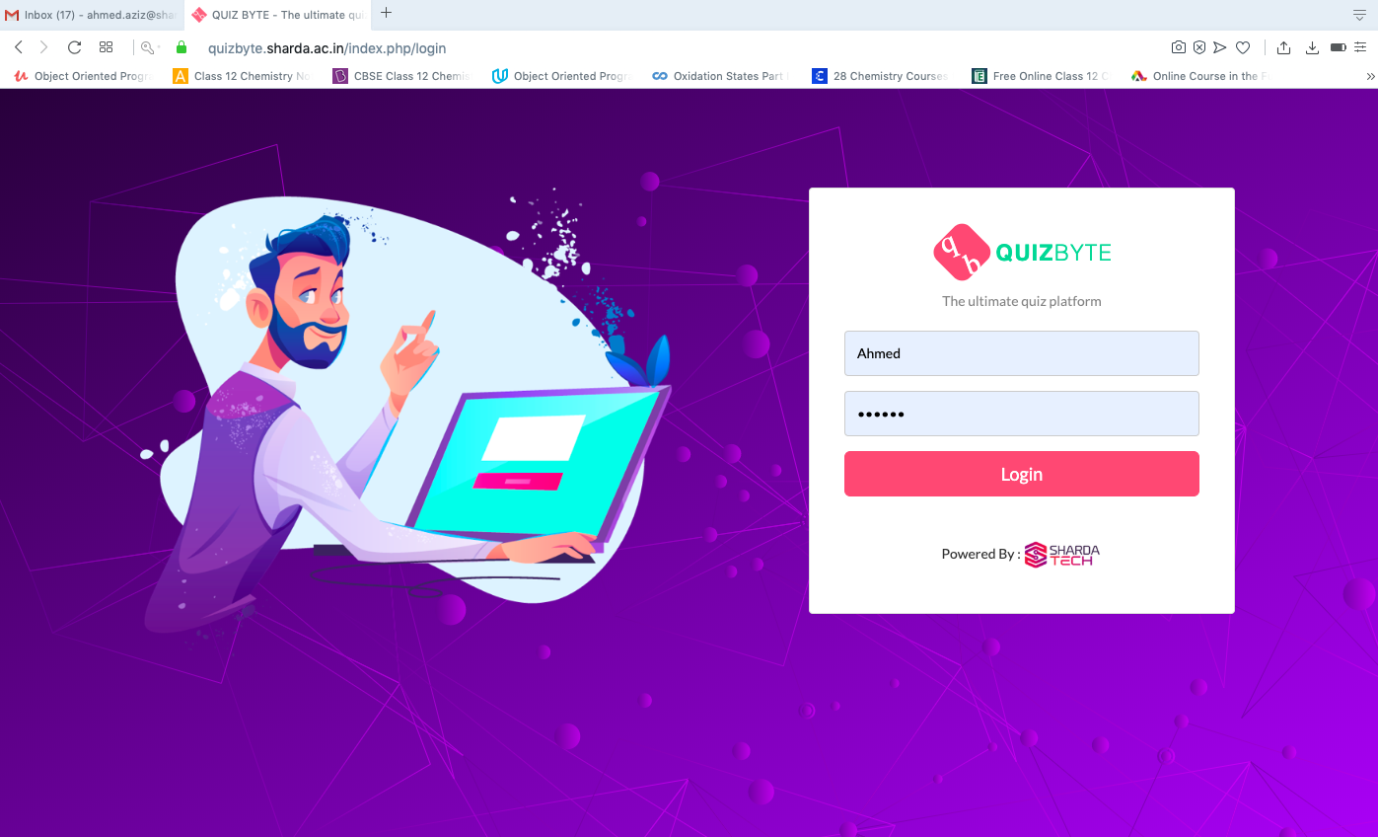
Imtihonni boshlash uchun qadamlar
3-qadam: Foydalanuvchi nomingiz va parolingizni kiriting

Slide 7
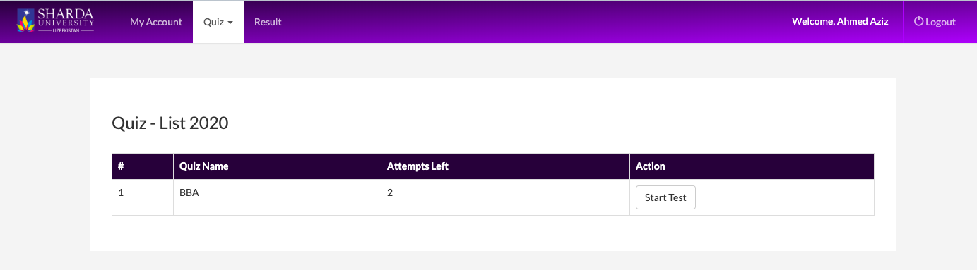
Imtihonni boshlash uchun qadamlar
4-qadam: Imtihon sahifasida sizning ismingiz to'g'ri yozilganligiga ishonch hosil qiling

Slide 8
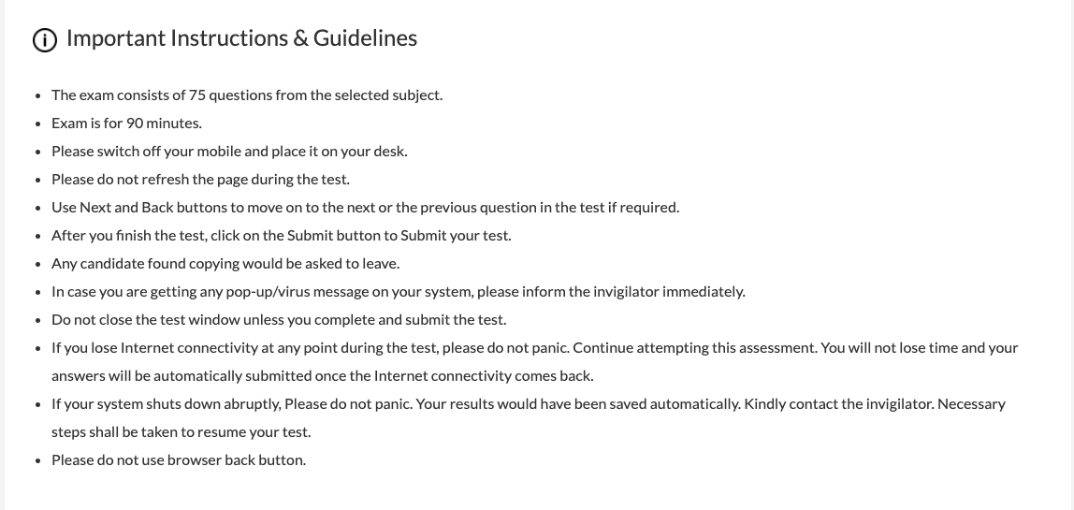
Imtihonni boshlash uchun qadamlar
5-qadam: yo'riqnomani diqqat bilan o'qing:

Slide 9
Imtihonni boshlash uchun qadamlar
6-qadam: Yo'riqnomani o'qib bo'lgandan so'ng "Start Test Button" -ni bosing

Slide 10
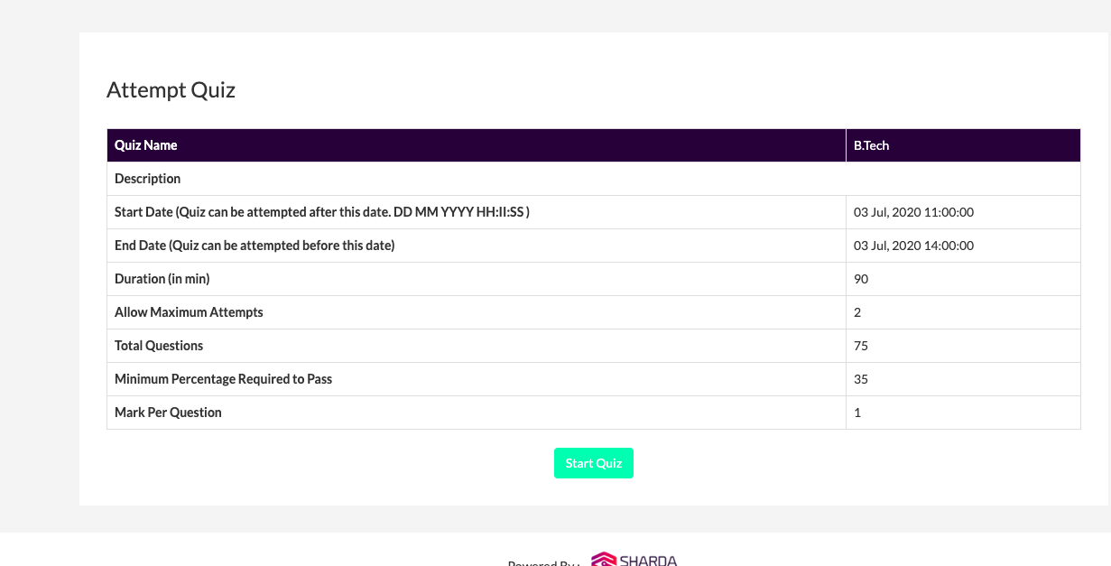
Imtihonni boshlash uchun qadamlar
7-qadam: "START QUIZ tugmasini" bosing:

Slide 11
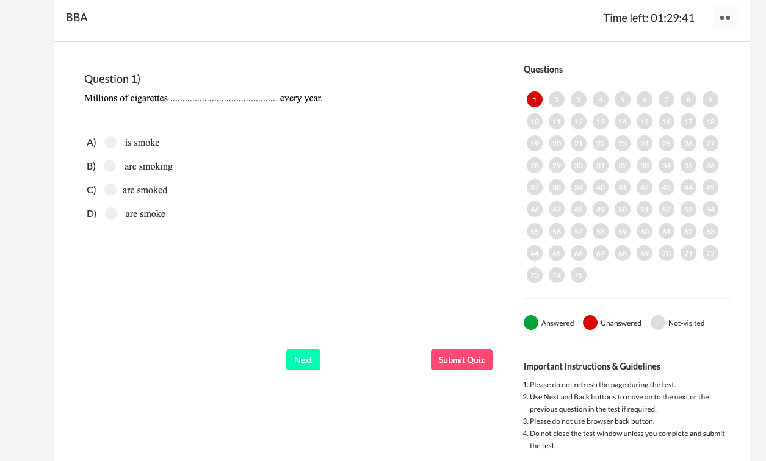
Imtihonni boshlash uchun qadamlar
8-qadam: O'ng tarafda ko'rsatilganidek, sizda 75 ta savol mavjud. Chap tomonda siz tanlangan savolni topasiz. Masalan, quyidagi rasmda ko'rsatilganidek, men 1-savolni tanlayman, shunda uning o'ng tomonida qizil va chap tomonda savol paydo bo'ladi.

Slide 12
Imtihonni boshlash uchun qadamlar
9-qadam: o'ng tomonda, agar tugma qizil bo'lsa, siz savolga hali javob bermaganingizni va javobingizdan so’ng u yashil rangga aylanadi.
Muhim eslatma: * Yashil to'g'ri javob degani emas va qizil noto'g'ri javob degani ham emas, u sizga savolga javob berdingiz yoki yo'qligini bildiradi

Slide 13
Imtihonni boshlash uchun qadamlar
10-qadam: Savolni o'qiganingizdan so'ng, savol ostidagi mavjud javob variantlarini bosish orqali har qanday variantni tanlashingiz mumkin

Slide 14
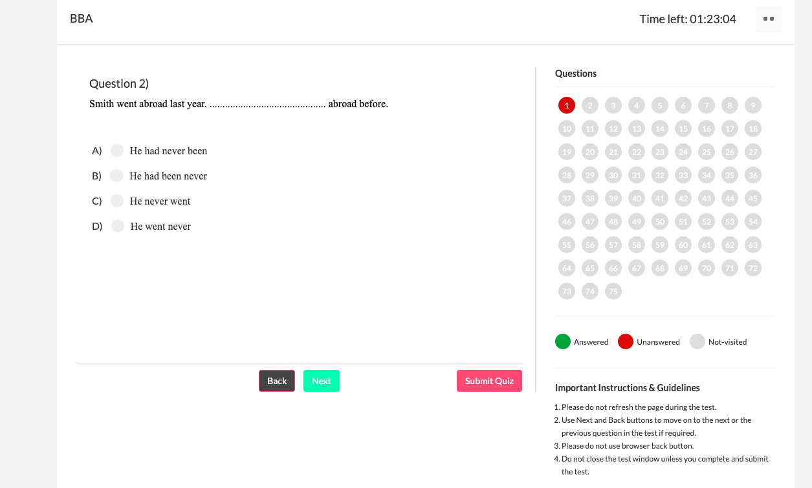
Imtihonni boshlash uchun qadamlar
11-qadam: Javobingizni tanlab, keyingi savolga o'tish uchun "Keyingi" tugmasini bosing

Slide 15
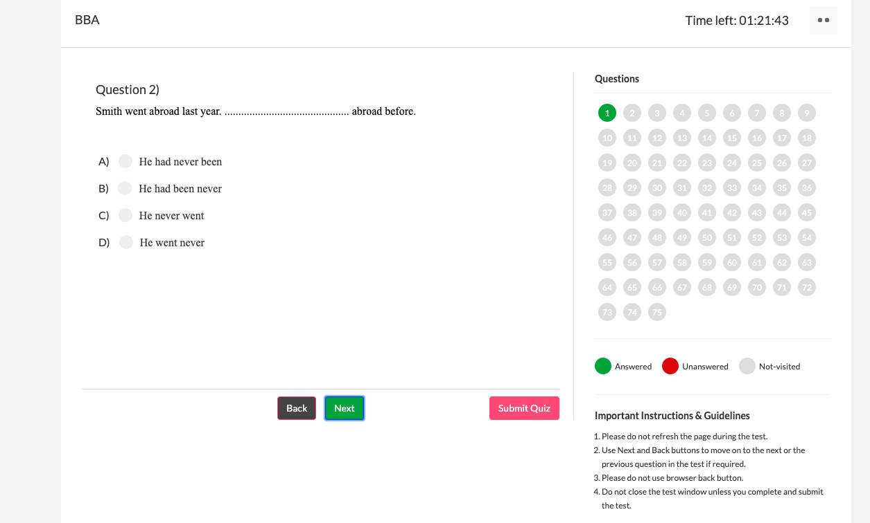
Imtihonni boshlash uchun qadamlar
12-qadam: Agar siz oldingi savolga qaytmoqchi bo'lsangiz"Orqaga tugmasi" tugmachasini bosing

Slide 16
Imtihonni boshlash uchun qadamlar
13-qadam: O'ng tomondagi savol raqamlarini bosish orqali savollar o'rtasida almashishingiz mumkin

Slide 17
Imtihonni boshlash uchun qadamlar
14-qadam: Siz har doim o'z javoblaringizni yuborishni xohlagan vaqtingizda "Savol yuborish tugmachasini" bosishingiz mumkin

Slide 18
Imtihonni boshlash uchun qadamlar
15-qadam: Vaqt o'ng tomonning yuqori qismida ko'rsatiladi. Iltimos, javobingizni yuborish uchun atigi 1:30 vaqtingiz borligini unutmang. Aks holda, vaqt tugashi bilan imtihon avtomatik ravishda yopiladi.

Slide 19
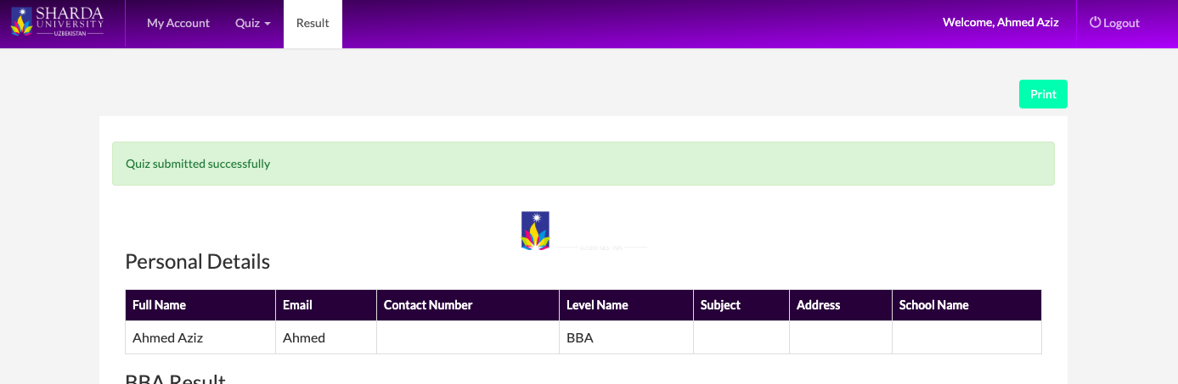
Imtihonni boshlash uchun qadamlar
16-qadam: Endi SUSAT-ni muvaffaqiyatli tugatdingiz va endi "Chiqish tugmachasini - LOG OUT"ni bosing va agar siz IELTS balliga ega bo'lmasangiz, shaxsiy suhbatga o'ting.

Slide 20

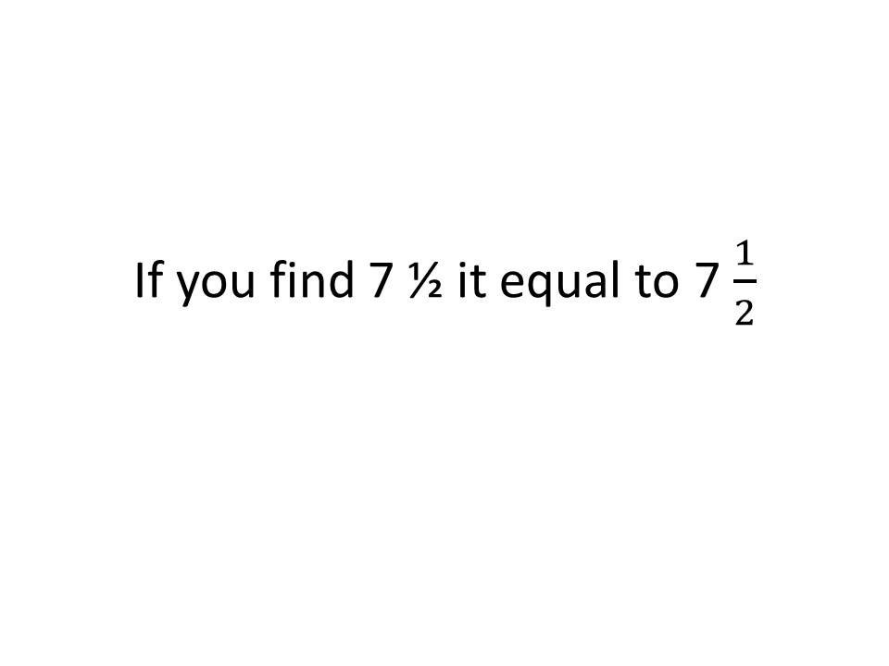
Muhim eslatma

Slide 21
SHAXSIY SUHBAT SESSIYASI - 2020

Slide 22
#2: SHAXSIY SUXBAT
Imtihonni boshlash uchun qadamlar
ZOOM ilovasini yuklab oling va o’rnating.
Installation – Zoom Help Center
YOKI
IMO ilovasini yuklab oling va o’rnating.
https://play.google.com/store/apps/details?id=com.imo.android.imoim&hl=en
Agar ZOOM orqali bog’lanishning iloji bo’lmasagina, IMO orqali suxbat o’tkaziladi!

Slide 23
Har qanday so'rov bo'yicha quyidagi raqamlarga qo'ng'iroq qilishingiz mumkin:
+998 90 5251234 Mr. Abdiqunduz
+998 90 5261234 Mr. Shokirjon
+998 90 5271234 Mr. Nurislom
+998 90 5281234 Mr. Nodirbek
+998 90 5291234 Ms. Mushtariy

Slide 24
E’tiboringiz uchun rahmat

